Slide 1


Angular2.0视频教程
第五节：路由与懒加载
by 大漠穷秋 2017-01

Slide 2
内容提要
基本用法---传递参数
N层嵌套的路由
模块懒加载
路由守卫
为了支持PushState需要对服务端进行一些配置

Slide 3
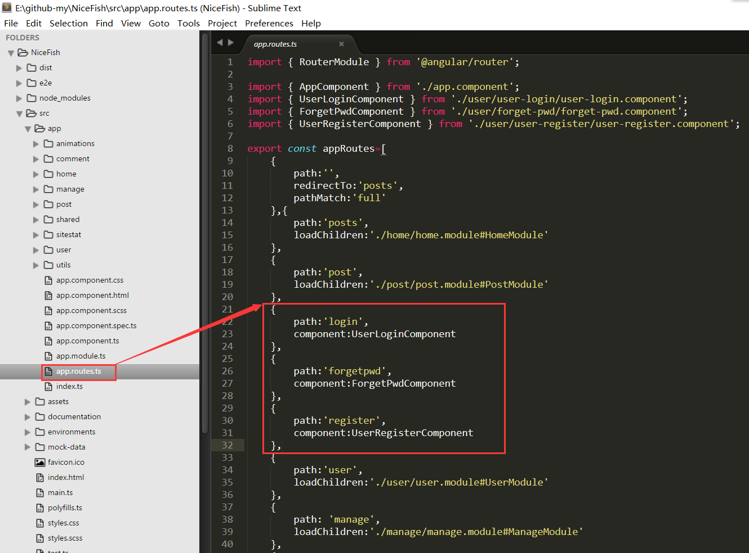
基本用法---3个小细节配合完成
{path:’***’,component:’***’}
<router-outlet>
<a routerLink=”***”>

Slide 4
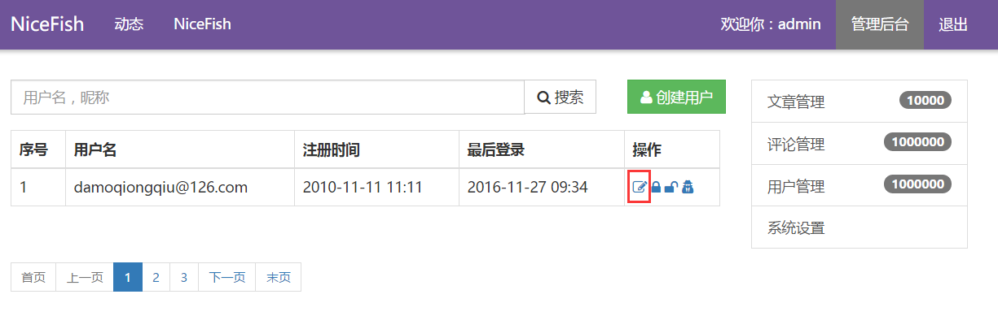
基本用法---传递参数

Slide 5
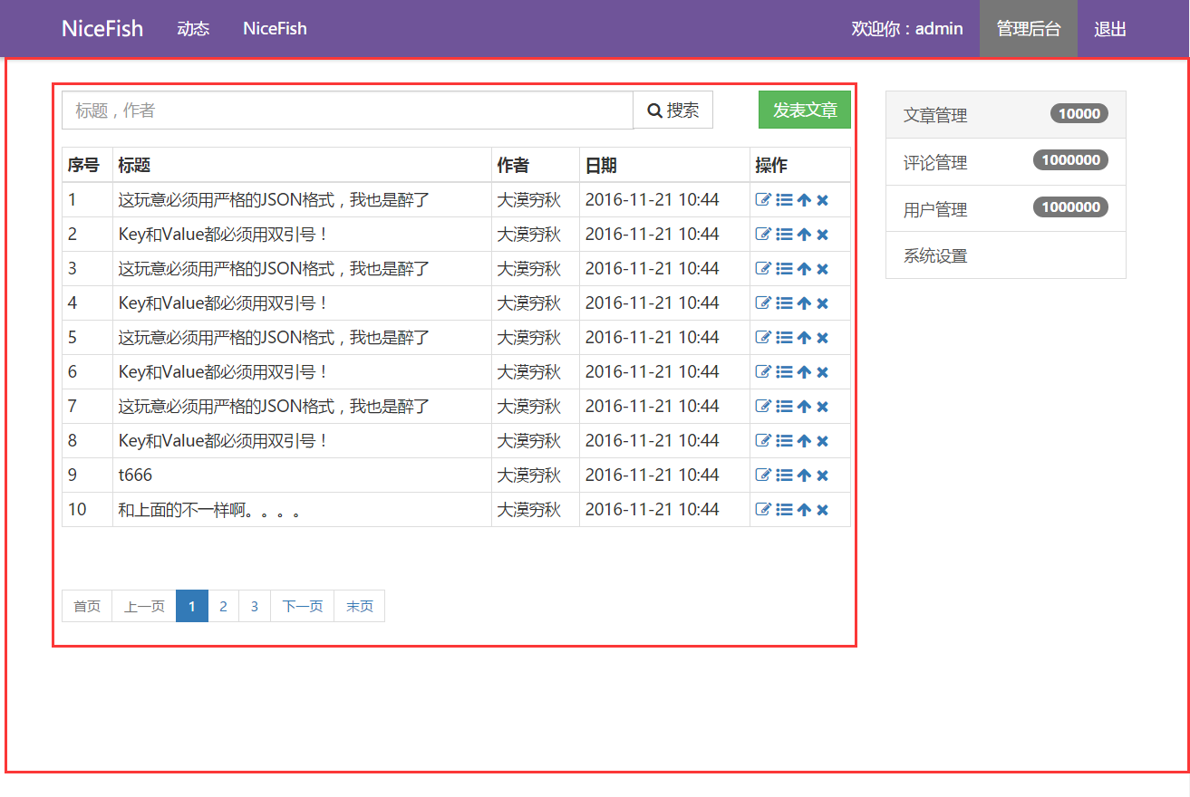
N层嵌套的路由

Slide 6
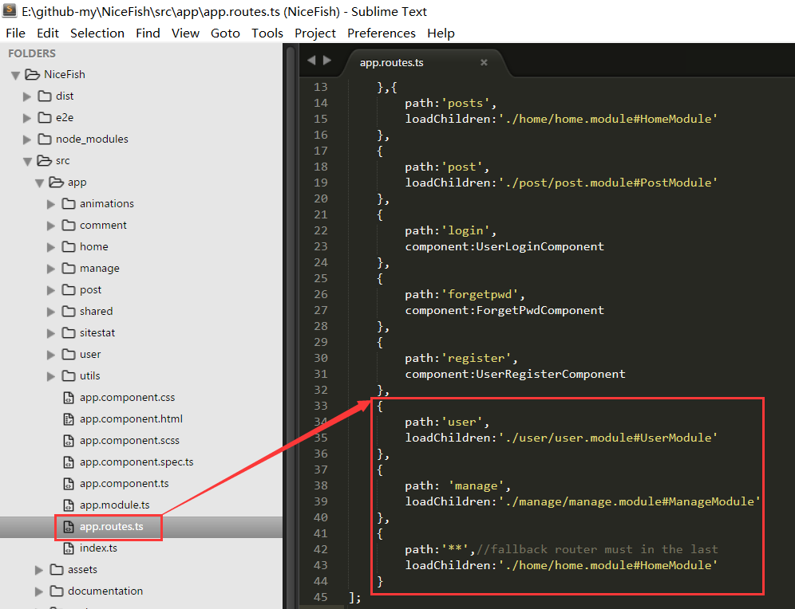
模块懒加载

Slide 7
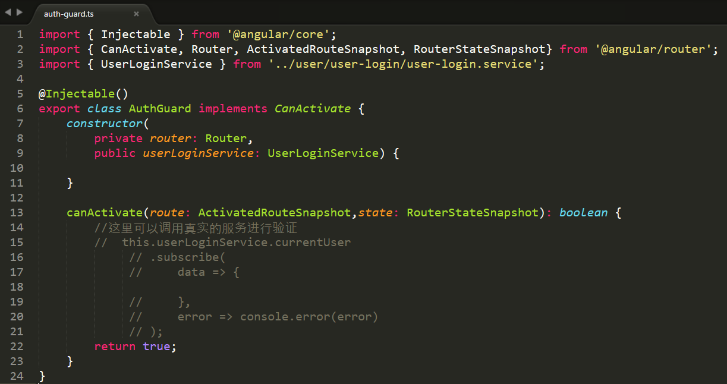
路由守卫
https://angular.cn/docs/ts/latest/guide/router.html

Slide 8
服务端配置
https://my.oschina.net/mumu/blog/830696

Slide 9
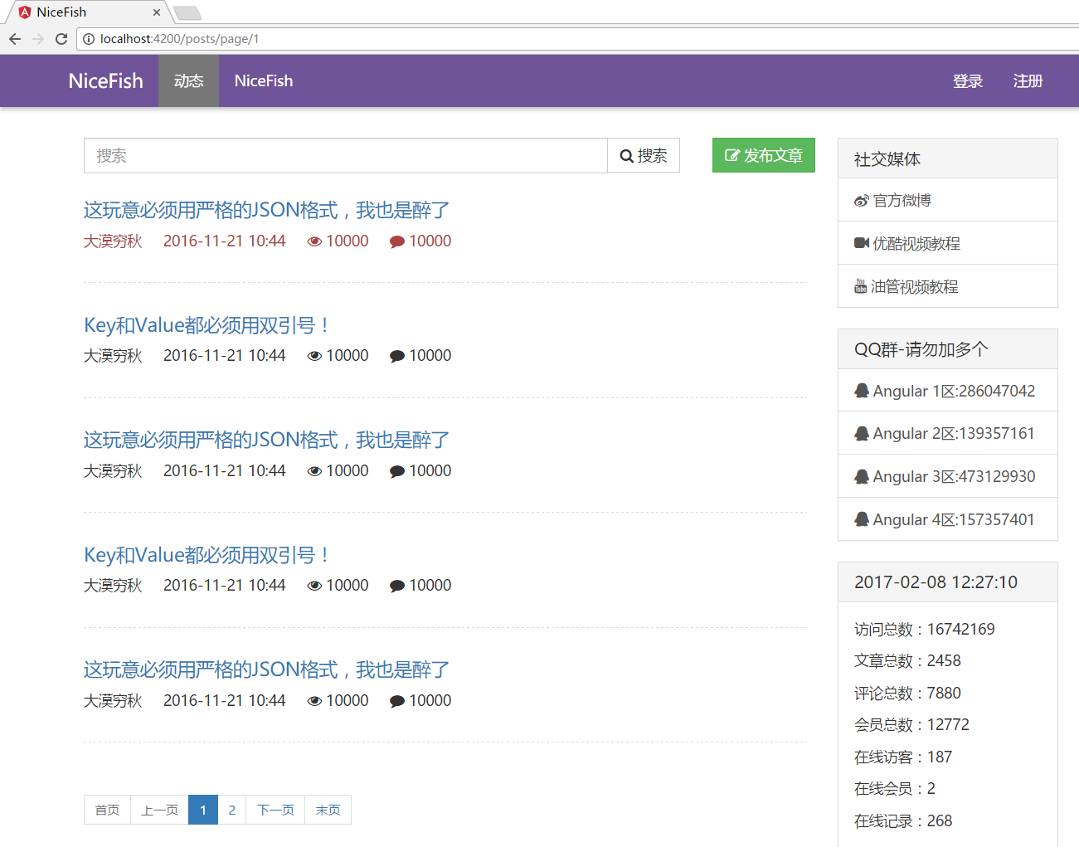
所有实例代码都在这里
http://git.oschina.net/mumu-osc/NiceFish

Slide 10

Angular中文社区

Slide 11
谢谢
https://my.oschina.net/mumu/blog
请订阅：我的优酷频道

